Slide 1
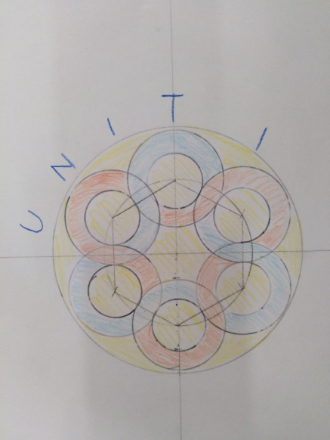

ITI Leonardo da Vinci
Area di progetto : Legami
A.a. 2018/2019
Classe: IIA

Slide 2
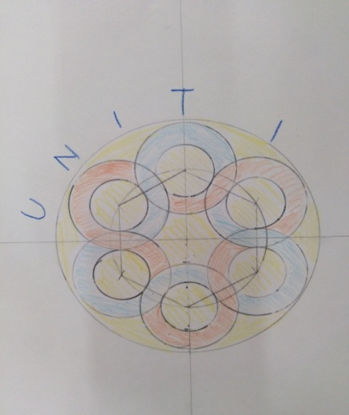

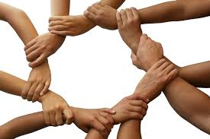
legami

Slide 3

La classe si configura come un fondamentale spazio di crescita in cui lo studente sperimenta le proprie competenze e sviluppa la propria identità, in un continuo scambio con i pari e gli insegnanti; nel quale i processi emotivi e relazionali assumono un ruolo centrale.
La classe è un microsistema complesso in cui intervengono molteplici fattori sia interni che esterni: norme della classe, ruolo dei contesti familiari ed extrascolastici, oltre che la politica educativa della scuola.

Slide 4

Si osserva che, quando è possibile strutturare una reale alleanza educativa scuola-famiglia anche il clima della classe ne beneficia: la condivisione di aspetti valoriali e normativi risulta essere un fattore trainante che influisce sia sugli apprendimenti che sul comportamento degli alunni.

Slide 5

Essere in gruppo è diverso da essere un gruppo….
Il gruppo classe deve essere inteso come gruppo di approfondimento in cui gli aspetti relazionali vanno adeguatamente gestiti, in quanto la relazione è essa stessa elemento fondamentale che veicola e stimola gli apprendimenti. Un mancato riconoscimento da parte degli alunni o dei docenti delle relazioni e dei bisogni che gli allievi manifestano può portare a un’integrazione problematica del gruppo classe, incidendo, di conseguenza anche sul successo degli apprendimenti. Fin dalla sua formazione la classe presenta una storia unica e singolare, è un sistema aperto con peculiarità sue proprie non riconducibili a quelle dei suoi membri presi ISOLATAMENTE: ha regole implicite valide solo al proprio interno e cresce nutrendosi delle interazioni e relazioni tra i suoi membri. CIASCUNO INFLUENZA ed è INFLUENZATO dai comportamenti, verbali e no, degli altri.

Slide 6

Il clima della classe
Alla luce di quanto finora delineato è possibile definire il clima della classe come il risultato della creazione di una rete relazionale, motivazionale, di co-costruzione, di obbiettivi cognitivi, di collaborazione in vista di obbiettivi comuni, dall’apprezzamento reciproco, dalle norme e modalità di funzionamento del gruppo.
In sostanza, la qualità del clima classe riflette le caratteristiche della relazione insegnante allievi e fra allievi stessi. Un clima positivo nella classe si sviluppa quando gli insegnanti si comportano in modo FACILITATIVO, utilizzando strategie d’insegnamento centrate sul singolo, ponendosi in un atteggiamento autorevole in cui esprimono il loro interesse per lo STUDENTE COME PERSONA.

Slide 7

Lavorare sul clima classe…
La classe deve essere intesa come LUOGO nel quale delle PERSONE entrano in relazione con tutto il loro bagaglio di emozioni, affetti, e convinzioni, è un LUOGO dove comunicare, riflettere e laddove emergano criticità intervenire, mirando a costruire una soluzione efficace….
E proprio per migliorarci e metterci in discussione, abbiamo deciso di sperimentare un intervento sul clima della nostra classe. Il fulcro dell’intervento si sviluppa a partire da una scheda sul clima della classe.

Slide 8

La classe IIA
La nostra classe è composta da 20 alunni. Non è una classe pienamente unita e pacifica perché quasi tutti i giorni ci sono delle incomprensioni .
Quest’anno una nostra compagna di classe ha cambiato scuola, sono arrivati tre nuovi compagni di classe: Francesco, Danilo e Pasquale. Il lato positivo della nostra classe è che ridiamo, scherziamo e condividiamo momenti di spensieratezza, mentre dovremmo essere più uniti nel sostenere le attività didattiche e rispettarci l’uno con l’altro.

Slide 9

1=mai | 2=ogni tanto | 3=spesso | 4=sempre
 | x
 |  | x
 | x
 |  |  | x
 | x
 | x
 |  |  | x
 | x
 |  | x
 | x
Rispetto le idee dei miei compagni di classe.
2) In classe ho molti amici.
3)Condivido le mie cose con i miei compagni di classe.
4) Riesco a lavorare in gruppo con i miei compagni di classe.
5)Nella mia classe sappiamo trovare un accordo per risolvere un problema
6)Nella mia classe ci si aiuta reciprocamente
7)Aiuto i miei compagni di classe quando sono in difficoltà
8)Nella mia classe si sta bene
9)Penso di essere un buon compagno di classe
10)Nella mia classe sappiamo collaborare in vista di un obbiettivo comune

Slide 10

Riflessioni sul clima della nostra classe
Dall’analisi delle risposte date è emerso che la nostra classe è complessa, i rapporti interpersonali non sempre sono animati in generale da impulsi di reciproca collaborazione, di stima e fiducia reciproca. Appaiono significativi dislivelli di coinvolgimento nelle attività scolastiche, una parte della classe fatica ad assumere un atteggiamento collaborativo, e spesso si emargina dalla comunicazione culturale che deve accompagnare le attività durante le lezioni.

Slide 11

IPOTETICHE SOLUZIONI PER MIGLIORARE il clima della classe… e diventare esseri sociali…
Dovremmo chiedere ai docenti di insistere su un lavoro motivazionale di creazione del gruppo-classe, magari attraverso una didattica prettamente operativa e laboratoriale che miri al coinvolgimento di tutti gli alunni e che faccia vivere lo spazio classe come luogo di confronto, condivisione di obiettivi comuni e di conseguenza influenzi positivamente i nostri processi di apprendimento…

Slide 12

Dovremmo essere più uniti, amalgamati nel gruppo-classe in senso propositivo, dovremmo accettare ciascun compagno con le sue difficoltà e/o fragilità, permettendogli di mettere a frutto le proprie risorse, condividendole con gli altri in un’ottica di reciproca collaborazione e rispetto di ciascuno e di tutti tenendo bene in mente quali sono le regole per una sana vita civile in una comunità. Dovremmo crescere come esseri sociali.

Slide 13
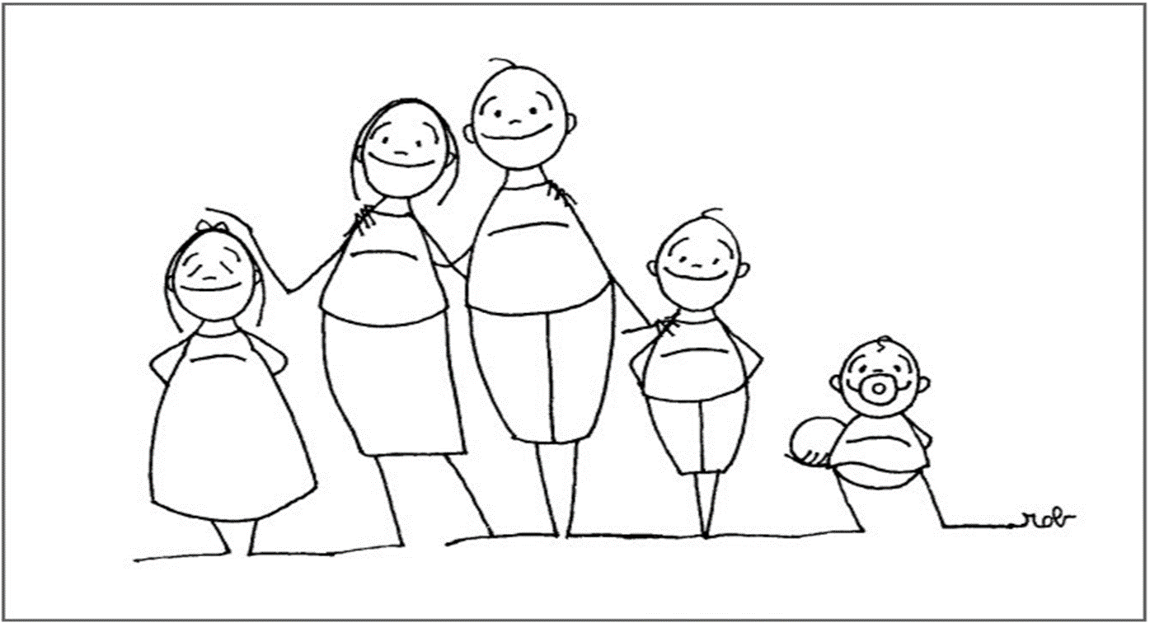
LEGAMI
DIRITTO: I RAPPORTI DI FAMIGLIA

Slide 14
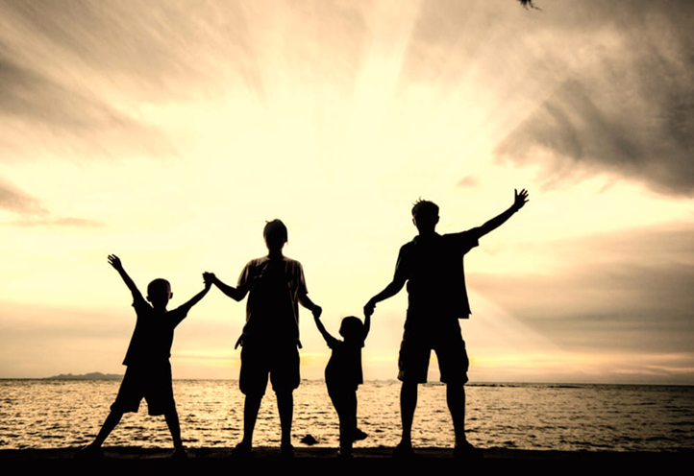
Articolo 29 della Costituzione
“La Repubblica riconosce e garantisce i diritti della famiglia come società naturale fondata sul matrimonio".
La famiglia è la principale tra le formazioni sociali
(art. 2 cost).
E’ “fondata sul matrimonio” quindi lo Stato riconosce il vincolo matrimoniale come base della famiglia.

Slide 15

I rapporti di famiglia
La disciplina dei rapporti di famiglia è contenuta nel Codice Civile
Si può distinguere tra:
FAMIGLIA LEGITTIMA quando è fondata sul matrimonio
FAMIGLIA DI FATTO quando è costituita da persone che, pur non essendo sposate, convivono insieme agli eventuali figli nati dalla loro unione.

Slide 16
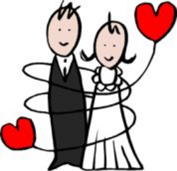
Il matrimonio
Il matrimonio è un accordo attraverso il quale un uomo e una donna assumono un impegno stabile di convivenza, di reciproco rispetto e di solidarietà.
Unioni civili: sono state introdotte dalla Legge Cirinnà del 2016 e rappresentano un istituto giuridico che tutela le convivenze tra persone dello stesso sesso, garantendo ad entrambe alcuni dei diritti e dei doveri tipici del matrimonio.

Slide 17
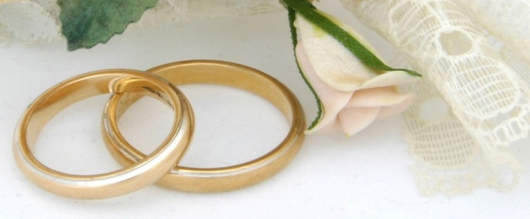
Tipi di matrimonio
Matrimonio Civile: è celebrato dal Sindaco ( o un sostituto), produce solo effetti civili e si scioglie con il divorzio
Matrimonio Concordatario:
è celebrato dal parroco, produce effetti sia religiosi che civili, ed
è indissolubile (salvo l'annullamento del Tribunale ecclesiastico)

Slide 18

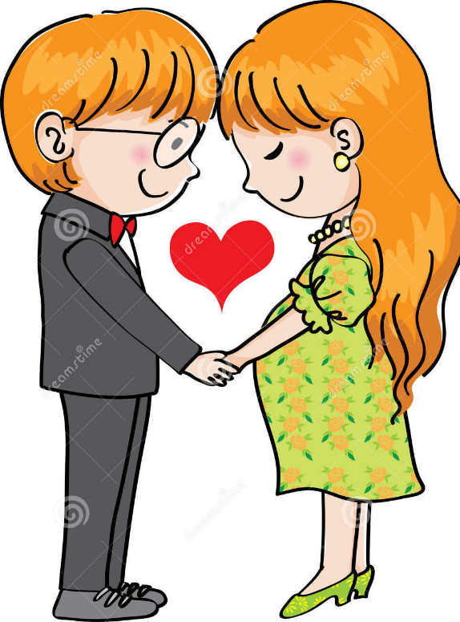
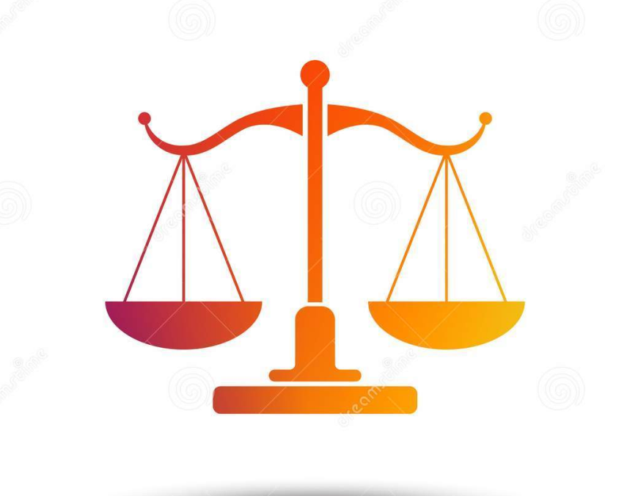
Articolo 29 della Costituzione
"Il matrimonio è ordinato sull'uguaglianza
morale e giuridica dei coniugi”

Slide 19
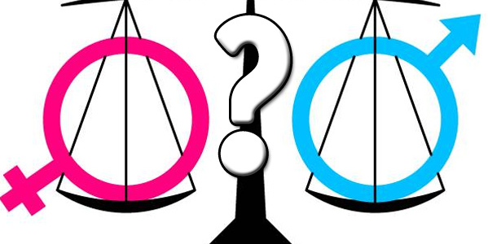
Rapporto tra i coniugi
Prima dell'emanazione della Costituzione, i rapporti tra i coniugi erano regolati secondo norme giuridiche che ponevano il marito in una posizione di superiorità rispetto agli altri componenti della famiglia.
Il marito era il capo famiglia, doveva provvedere al suo mantenimento ed esercitava la potestà sui figli e sulla moglie che era obbligata a seguirlo ovunque egli credesse opportuno stabilire la residenza.

Slide 20
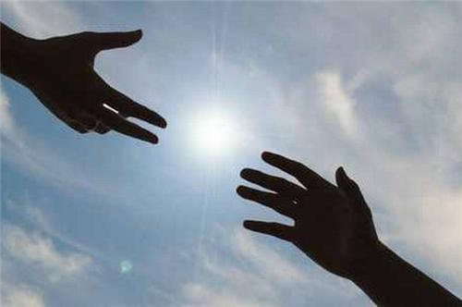
DIRITTI E DOVERI DEI CONIUGI
UGUALI E RECIPROCI
La riforma del diritto di famiglia del 1975 ha profondamente modificato i rapporti giuridici nella famiglia e ha posto la coppia marito-moglie su di un piano di assoluta parità.
Con il matrimonio il marito e la moglie acquistano gli stessi diritti ed assumono i medesimi doveri.
Dal matrimonio deriva l’obbligo reciproco alla fedeltà, all’assistenza morale e materiale, alla collaborazione nell’interesse della famiglia.
Entrambi i coniugi devono contribuire ai bisogni della famiglia.

Slide 21
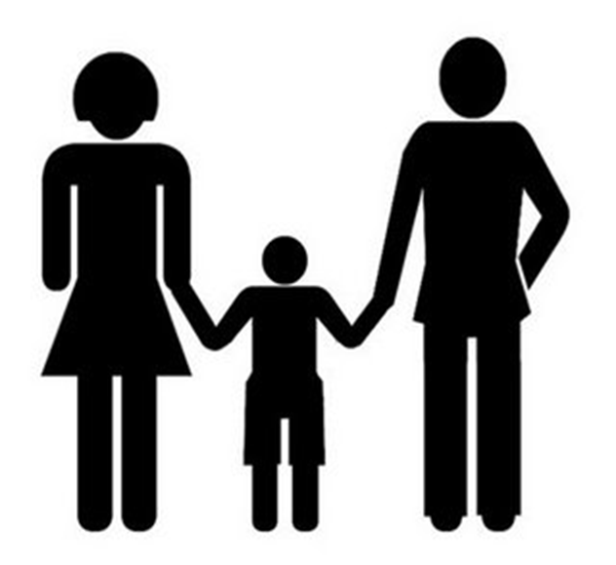
Rapporti tra genitori e figli
Articolo 30 della Costituzione
" E' diritto - dovere dei genitori mantenere,
istruire ed educare i figli, anche se nati fuori dal
matrimonio …"
TUTTI i figli godono degli stessi diritti e doveri nei confronti dei genitori.

Slide 22
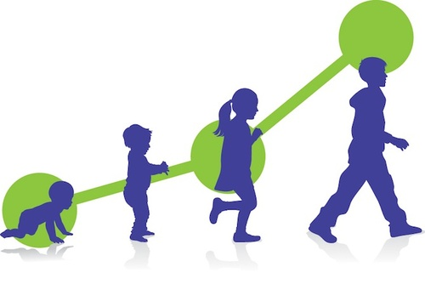
Diritti dei figli
I figli hanno il DIRITTO di essere EDUCATI, ISTRUITI, MANTENUTI dai genitori, che devono tener conto delle loro capacità, attitudini e aspirazioni.
I genitori devono contribuire in proporzione delle loro rispettive capacità.
Gli obblighi dei genitori
rimangono finché i figli
non sono economicamente
indipendenti, purché
seguano un regolare corso
di studi o siano attivamente
in cerca di lavoro.

Slide 23
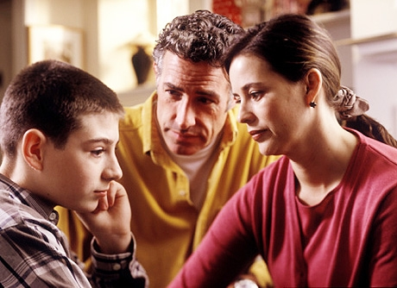
Doveri dei figli
Rispettare i genitori
Contribuire, in relazione alle proprie capacità e reddito, al mantenimento della famiglia, finché convive con essa
Dare un assegno alimentare ai genitori se sono in stato di bisogno.

Slide 24

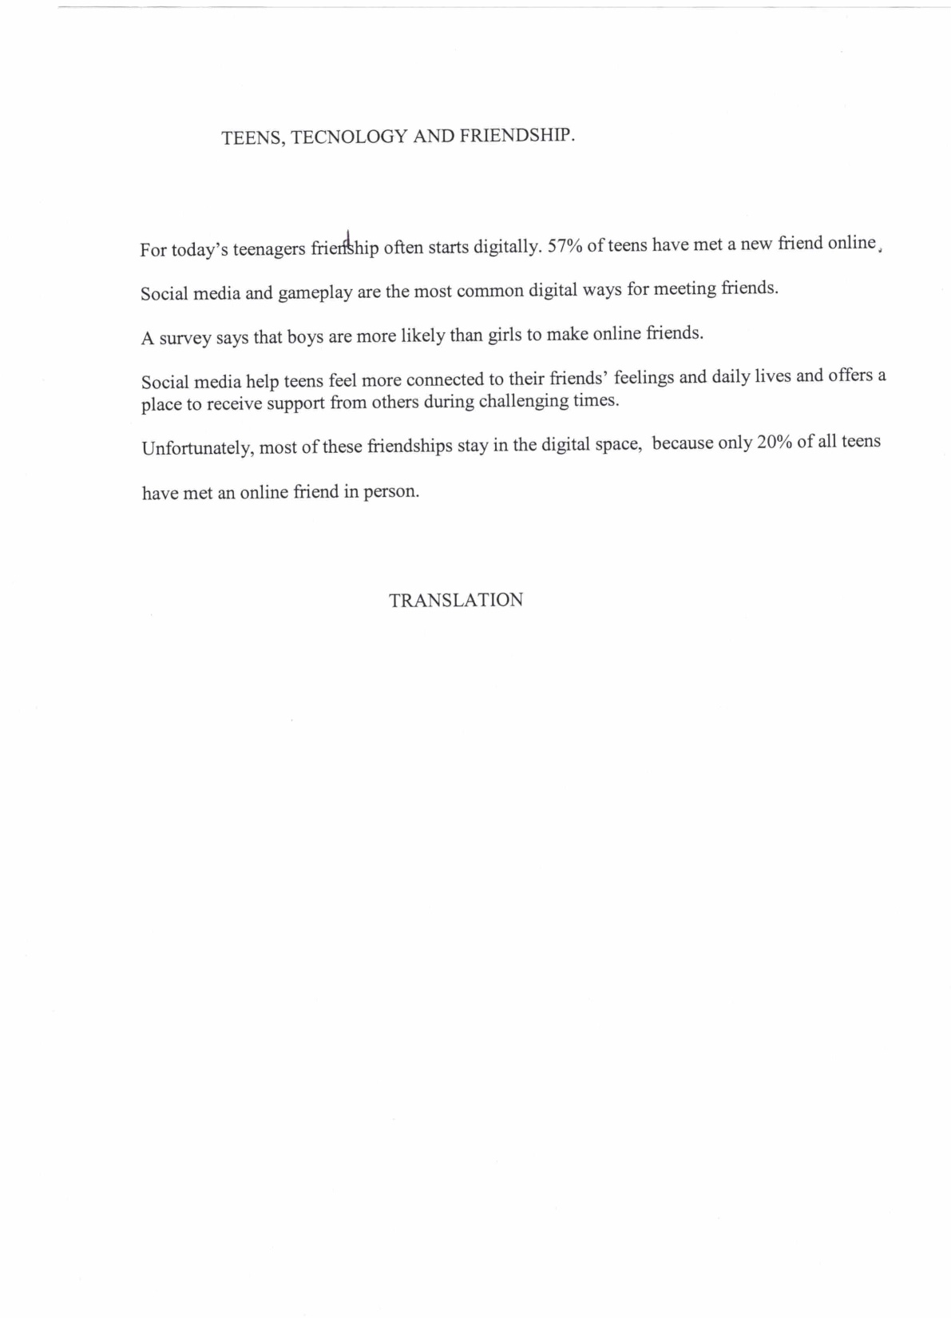
Inglese: Friendship

Slide 25
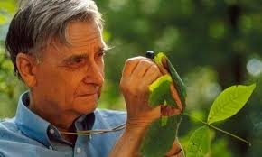
L’
BIOLOGIA
L’ UOMO E LA NATURA
SECONDO UN’ IPOTESI DESCRITTA DA WILSON, BIOLOGO DELL’ UNIVERSITÀ HARWORD,
GLI ESSERI UMANI AVREBBERO “IMPRESSO” NEI GENI UN LEGAME ISTINTIVO CON LA NATURA E CON GLI ORGANISMI VIVENTI CON CUI CONDIVIDIAMO IL NOSTRO PIANETA, COME UN BAMBINO DIPENDE DA SUA MADRE, GLI ESSERI UMANI SONO SEMPRE DIPESI DALLA NATURA PER LA LORO SOPRAVVIVENZA .

Slide 26

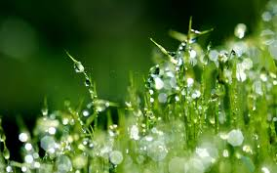
E’ PROPRIO COME ISTINTIVAMENTE AMIAMO NOSTRA MADRE, SIAMO LEGATI ALLA NATURA FISICAMENTE COGNITIVAMENTE ED EMOTIVAMENTE. NON SIETE VENUTI IN QUESTO MONDO NE’ SIETE USCITI COME UN’ ONDA DALL’ OCEANO,QUI NON SIETE DEGLI STRANIERI.
(Allan Watts)

Slide 27
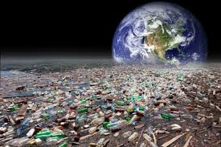
Purtroppo l’uomo ha cambiato atteggiamento nel corso del tempo al suo ambiente; l’ eccessivo disboscamento, lo sfruttamento agricolo, la contaminazione delle falde acquifere e le industrie hanno prodotto cambiamenti climatici che stanno compromettendo l‘equilibrio del nostro ambiente e non accorgendoci che con il passare del tempo, stiamo distruggendo noi stessi.

Slide 28

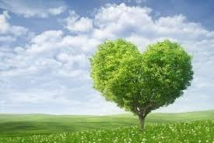
Noi giovani abbiamo il compito molto delicato di porre un argine, con i nostri comportamenti a questa inesorabile distruzione. Stiamo assistendo negli ultimi tempi a un vero sconvolgimento del legame tra uomo e natura, una natura malefica e nemica dell’uomo, che uccide con la sua forza brutale.

Slide 29

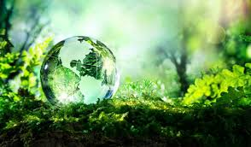
Noi giovani dobbiamo essere sempre più consapevoli che conservare la natura vuol dire soprattutto prevedere il futuro agendo sul presente, utilizzando al meglio la risorsa più promettente per il nostro difficile domani: il nostro cervello.

Slide 30

LE REAZIONI CHIMICHE
UNA RELAZIONE TRA REAGENTI E PRODOTTI

Slide 31
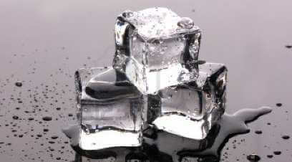
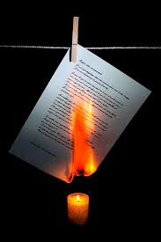
I TIPI DI TRASFORMAZIONE
TRASFORMAZIONE FISICA
TRASFORMAZIONE CHIMICA

Slide 32

CHE COS’ E’ UNA TRASFORMAZIONE CHIMICA..?
Le reazioni sono distruzioni di legami per crearne dei nuovi.
Come abbiamo potuto vedere nell’immagine precedente come reazione chimica abbiamo la combustione con la reazione :
CH4+O2→CO2+H2O+CALORE
(reagenti) (prodotti)

Slide 33

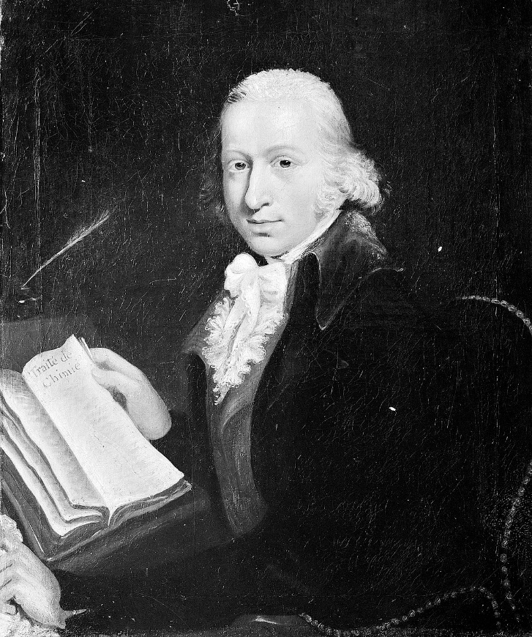
Il Principio di
Conservazione della materia
«NIENTE SI CREA, NULLA SI DISTRUGGE MA TUTTO SI TRASFORMA »…
legge in chimica di Antoine Laurent de Lavoisier
«LA MASSA DEI REAGENTI DEVE ESSERE UGUALE ALLA MASSA DEI PRODOTTI»

Slide 34
LE NOSTRE ESPERIENZE IN LABORATORIO..
In laboratorio abbiamo effettuato la reazione tra acido acetico e bicarbonato che ha portato alla formazione di acetato di sodio, acqua e l’anidrite carbonica, allontanatasi dall’ambiente di reazione perché allo stato gassoso.
La reazione:
CH3COOH+NaHCO3 NaCOOH+CO2+H2O
REAGENTI PRODOTTI
La freccia su CO2 indica che durante la reazione l’anidride carbonica si allontana sotto forma di GAS.
Abbiamo calcolato le moli di anidride sviluppatasi.

Slide 35

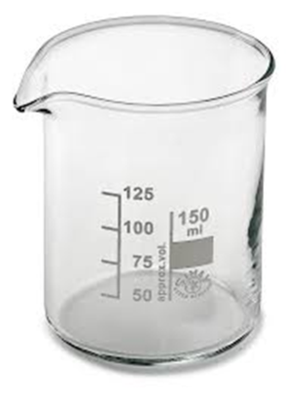
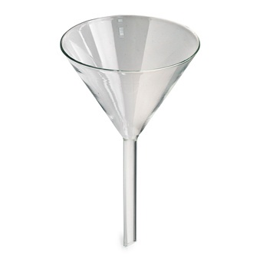
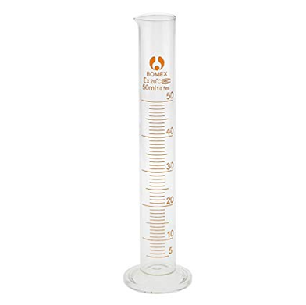
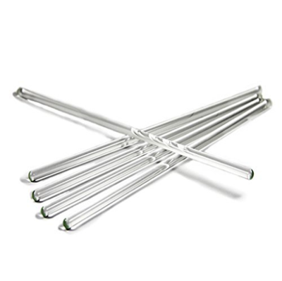
GLI STRUMENTI USATI..
GLI STRUMENTI USATI DA NOI IN LABORATORIO PER REALIZZARE QUESTA REAZIONE SONO STATI: il becher, il cilindro, l’imbuto e un’asta di vetro.

Slide 36
MATEMATICA
IL LEGAME PIU’ SEMPLICE TRA DUE GRANDEZZE VARIABILI E’ QUELLO DI
PROPORZIONALITA’ DIRETTA

Slide 37
Due grandezze sono direttamente proporzionali se al raddoppiare di x anche y raddoppia, al triplicare di x anche y triplica e così via
La relazione matematica è
Y=CX
con C= coefficiente di proporzionalità costante

Slide 38
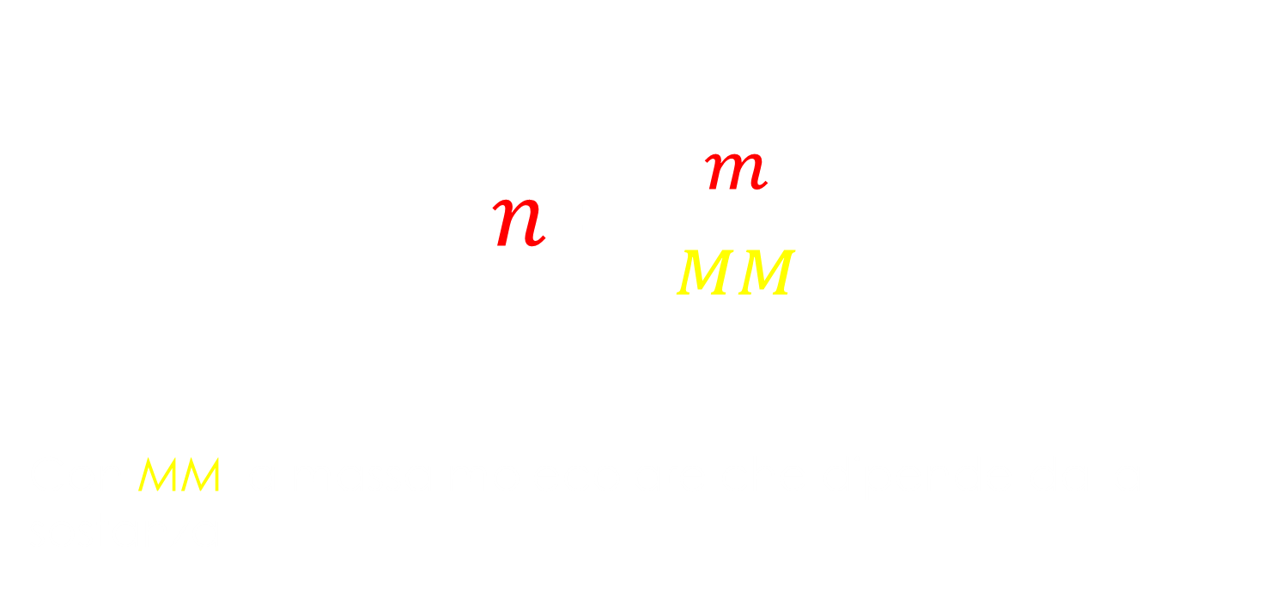
Sono direttamente proporzionali il numero di moli n e la massa in grammi di una sostanza m che sono legati dalla relazione

Slide 39
Il numero di particelle elementari N, atomi o molecole, è legato al numero di moli n dal numero di Avogadro N₀ secondo la relazione:
N= N₀ n
La costante di Avogadro N₀ =6,022x10^23
Ancora una volta una
proporzionalità diretta

Slide 40

Se y e x sono variabili direttamente proporzionali, il loro rapporto è costante:
k è la costante di proporzionalità
La rappresentazione grafica
in un sistema di assi cartesiani
è un potente strumento matematico
per rappresentare e visualizzare
questa relazione

Slide 41
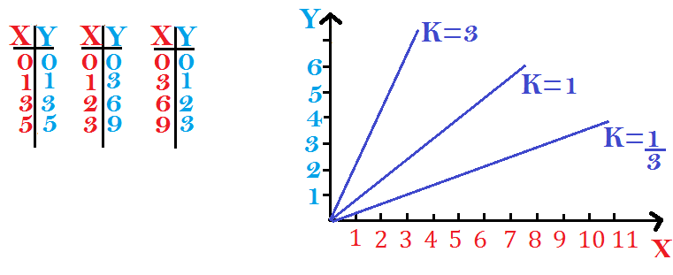
La curva corrispondente al grafico di grandezze direttamente proporzionali è una retta passante per l’origine degli assi la cui inclinazione varia al variare della costante K (coefficiente angolare)
Y=KX
Y=3X
Y=X
Y=1/3X

Slide 42
I LEGAMI IN FISICA
Le leggi fisiche
In Fisica i “legami” tra le grandezze che descrivono una stessa tipologia di fenomeni hanno portato alla elaborazione di relazioni matematiche fondamentali più o meno complesse: le leggi. Una legge fisica è il risultato matematico della generalizzazione di un certo fenomeno fisico ottenuta attraverso una serie di esperimenti che hanno fornito risultati in accordo tra loro

Slide 43
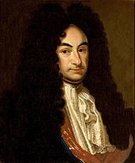
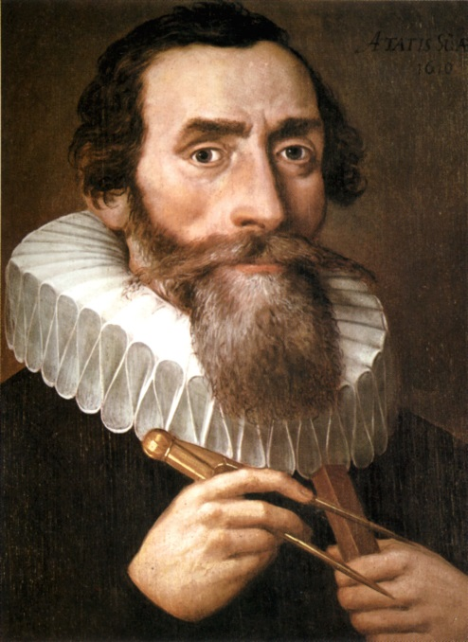
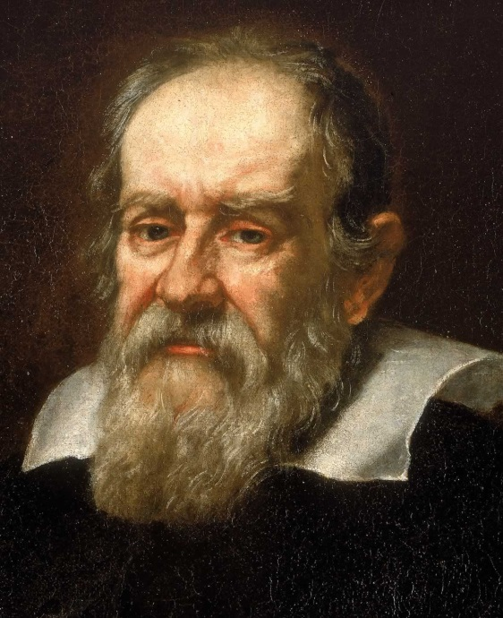
Un po’ di Storia della Fisica
Dal punto di vista storico, il concetto di legge si è sviluppato rigorosamente dal 1600 con Cartesio, Keplero, Galileo, Hooke, Newton, Stevin, e poi con Coulomb, Ampère, Neuman, Lenz, Fermat, Maxwell, Hertz, ed Einstein.

Slide 44
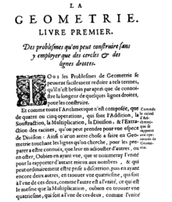
CARTESIO
Renato Cartesio è stato un grande filosofo e matematico francese, che ha esteso la concezione razionalista di una conoscenza ispirata alla precisione e certezza delle scienze matematiche.

Slide 45
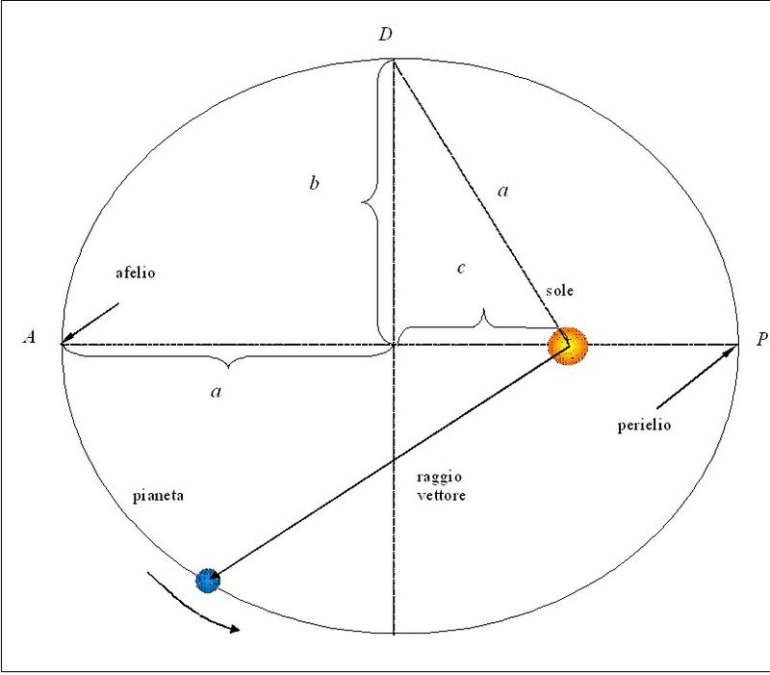
KEPLERO
Una delle leggi più importanti di Keplero afferma con il suo modello eliocentrico che le orbite non sono circolari ma ellittiche.

Slide 46
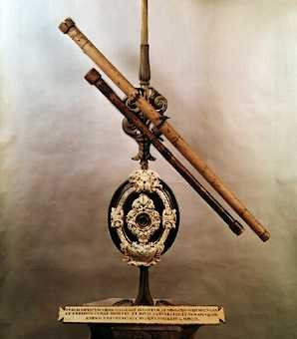
GALILEI
Galileo Galilei è stato un fisico, astronomo, matematico, e unanimamente considerato il padre della scienza moderna. Galileo comprese subito l’inestimabile valore delle sue scoperte telescopiche e può e deve essere considerato il precursore delle leggi di Newton.

Slide 47
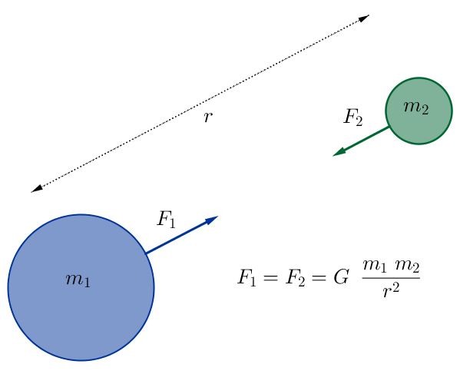
L A LEGGE DI NEWTON
La legge di Newton afferma che 2 corpi dotati di massa (m₁ e m₂ ) si attraggono con una forza (F₁ = F₂) che è direttamente proporzionale al prodotto delle due masse ed inversamente proporzionale al quadrato della distanza r che li separa.

Slide 48

Sport come sviluppo personale e come rilancio di legami sociali
Coesione
Sociale
Benessere
Psicofisico
Autocontrollo
e
Disciplina
Cooperazione
Sport
e
Legami sociali
Rispetto
Chiave di Cittadinanza
Dialogo
tra
Diverse Culture
Solidarietà
Amicizia

